Slide 1
Кафедра менеджмента, ауд. 1532, т. 240-41-36
К.э.н., доцент Недолужко О.В.
Методологические основы планирования в рыночной экономике

Slide 2
План лекции
Сущность прогнозирования.
Понятие планирования.
Принципы планирования.
Плановые показатели, нормы и нормативы.
Классификация видов планирования на предприятии.
Методы планирования на предприятии.
Организация планирования на предприятии.
2

Slide 3
Сущность прогнозирования
Планирование – это процесс подготовки управленческого решения, основанный на обработке исходной информации и включающий в себя выбор целей, определение средств и путей их достижения посредством сравнительной оценки альтернативных вариантов и принятия наиболее реального из них в ожидаемых условиях развития.
Прогнозирование в управленческом цикле предшествует планированию и ставит своей задачей научное предвидение развития производства, а также поиск решений, которые обеспечивают развитие производства в оптимальном режиме.
Прогнозирование как понятие означает предвидение, опережающее отображение действительности. По характеру, тесноте связи с объектом прогноз находится между гипотезой и планом.
3
Notes:
Поскольку прогнозирование всегда предшествует планированию, его можно рассматривать как подфункцию планирования.
Гипотеза служит научным предвидением на уровне общей теории, закономерности. Теория питает прогноз, но он более определен и достоверен, имеет и качественные и количественные параметры. Прогнозирование можно считать и стадией планирования, так как оно характеризует контуры будущего, без чего нельзя разработать программу действий

Slide 4
Сущность прогнозирования
Типы прогнозирования:
1 интуитивное прогнозирование.
2 поисковое прогнозирование, базирующееся на имеющейся информации и движущееся от настоящего к будущему:
а) экстраполятивное;
б) альтернативное;
3 нормативное прогнозирование - направленное на определение будущих целей и модификацию текущего развития предприятия с учетом имеющихся ресурсов.
4
Notes:
1 основанное на творческом видении будущего;
2 а) предполагающее оценку прошлых показателей деятельности предприятия, определение тенденций их развития и перенос этих тенденций в будущее с учетом того, что деятельность предприятия осуществляется достаточно ровно и непрерывно;
б) альтернативное, исходящее из того, что развитие предприятия происходит не только достаточно ровно и непрерывно, но и скачкообразно и прерывисто, а также то, что существует определенное число вариантов будущего развития предприятия.
3 оно направлено против хода времени и применяется в тех случаях, когда у предприятия по каким-то причинам нет информации о прошлой деятельности.

Slide 5
Сущность прогнозирования
Виды прогнозов:
1 По времени охвата: а) кратко-; б) средне-; в) долгосрочные.
2 По типам прогнозирования: а) поисковые; б) нормативные; в) интуитивные.
3 По возможности воздействия предприятия на свое будущее:
а) пассивные - исходящие из того, что предприятие не планирует воздействий на окружающую среду;
б) активные - предполагающие планирование действий предприятия на внешнюю среду;
5
Notes:
1 а) на 1 год; б) на 3-5 лет; в) на 5-10 и более 10 лет;
2 а) основываются на выяснении будущего развития исследуемого явления при сохранении тенденции прошлого; б) учитывают заранее поставленные цели и определенные пути и сроки их достижения. Они разрабатываются от заданного состояния в будущем с учетом существующих тенденций; в) опираются на информацию, полученную по оценкам экспертов;
3 а) по причинам либо отсутствия необходимых средств, либо наличия благоприятных тенденций развития; б) так, например, предприятие наблюдает устойчивый спрос на свою продукцию – допустим это телевизоры. Пассивный прогноз определит действия предприятия по постепенному сокращению выпуска телевизоров. Активный же прогноз предусматривает усиление рекламной кампании по использованию телевизоров для кухни, дачи, автомобиля и соответствующую направленность производства на выпуск подобных телевизоров.

Slide 6
Сущность прогнозирования
Методы прогнозирования:
А Методы экспертных оценок
1) индивидуальные:
а) метод сценариев;
б) метод интервью;
в) метод аналитических докладных записок;
2) коллективные:
а) метод комиссий;
б) метод «мозговой атаки» («brеin storming»);
в) метод Дельфи.
6
Notes:
А - подходы, используемые для формирования прогноза, не изложены в явной форме и неотделимы от лица, делающего прогноз. При этом на прогноз значительное влияние оказывают интуиция, прежний опыт, творчество и воображение, состав экспертов, а также представительность групп покупателей (метод интервью), используемые методики социологических исследований и т.д.
Использование методов этой группы на предприятии имеет определенную специфику: социологические методы, как правило, применяют маркетинговые фирмы или социологические агентства, центры или бюро, изучая или прогнозируя спрос на продукцию. В этом случае предприятие заключает с такой структурой договор на проведение подобных исследований. Методы экспертных оценок вполне успешно могут использоваться и самим предприятием – в принципе, любой работник может выступить в роли эксперта при оценке прогноза развития предприятия или перспективных образцов продукции. Любой из руководителей, в свою очередь, способен подготовить аналитическую докладную записку, относительно предполагаемого будущего предприятия или выпускаемой продукции.

Slide 7
Сущность прогнозирования
Метод сценариев
Под сценарием понимается описание событий и оценка показателей и характеристик во времени, позволяющие анализировать быстро меняющееся настоящее и будущее с учетом факторов, могущих повлиять на предполагаемые события.
Этапы составления сценария:
1. Структурирование и формулировка вопроса.
2. Определение и группировка сфер влияния;
3. Установление показателей будущего развития критически важных факторов среды предприятия;
4. Формирование и отбор согласующихся наборов предположений.
7
Notes:
Этим сценарий отличается от простого прогноза, так как помогает определить виды прогнозов, которые должны быть применены, чтобы описать будущее с достаточной полнотой, с учетом главных факторов. Как правило, разрабатываются три сценария: - оптимистический, - пессимистический, - наиболее вероятный.
1 должна быть собрана и проанализирована базовая информация и четко определен вопрос анализа;
2 выявляются критические точки среды бизнеса и оценивается их влияние на будущее предприятия;
3 определяется возможное состояние предприятия в будущем, исходя из намеченных целей;
4 определяется возможное развитие сфер влияния предприятия, исходя из их сегодняшнего состояния и возможных изменений.

Slide 8
Сущность прогнозирования
Этапы составления сценария (продолжение):
5. Составление намеченных показателей будущего состояния сфер влияния с предположениями об их развитии;
6 Введение в анализ разрушительных событий;
7 Установление последствий.
8. Принятие соответствующих мер.
8
Notes:
5 сопоставляются результаты 3 и 4 этапов, и происходит окончательная корректировка завышенных или заниженных показателей состояния сферы бизнеса;
6 Такими событиями могут быть как отрицательные – наводнение, землетрясение, дефолт, так и положительные – технологический прорыв, политическая стабильность после выборов и т.п.;
7 сопоставляются стратегические проблемы предприятия и выбранные варианты развития среды, их воздействие на деятельность предприятия.

Slide 9
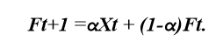
Сущность прогнозирования
Методы прогнозирования (продолжение):
Б Экстраполяции трендов:
1) метод скользящего среднего - исходит из предположения, что величина прогнозируемого показателя на определенный период времени равняется среднему арифметическому значению суммы величин этого показателя за три предыдущих периода;
2) метод экспоненциального сглаживания - определяет величину прогнозируемого показателя на период t+1 в виде суммы его фактического значения за период t(Xt) и прогнозируемого на этот же период (Ft), скорректированного на величину специального поправочного коэффициента (α), т.е.:
.
9
Notes:
Б - основаны на статистических наблюдениях динамики какого-либо показателя деятельности предприятия, определении тенденции (тренда) его развития и продолжения этой тенденции для будущего периода.
1) Последовательно исключая значения показателя за «старый» период и добавляя значения данного показателя за «новый», получают набор значений прогнозируемого показателя за целый ряд периодов.

Slide 10
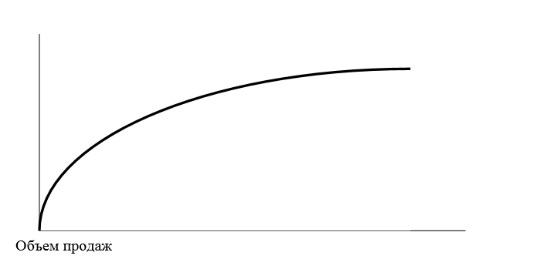
Сущность прогнозирования
Методы прогнозирования (продолжение):
В Регрессионного анализа - исследуется зависимость определенной величины от другой или нескольких.
Рисунок 1 – Зависимость между объемами финансирования и продаж
Г Экономико-математического моделирования.
10
Notes:
В Например, анализ фактического состояния объема продаж и потребности в финансовых ресурсах за ряд предыдущих периодов показал, что зависимость между этими величинами имеет вид (рисунок 1). Следовательно, прогнозируемый объем продаж на какой-либо период потребует привлечения определенной суммы финансовых средств.
Г Методы этой группы предполагают использование эмпирических зависимостей между различными факторами, выявленными при помощи методов математической статистики, теории вероятностей и параметрических методов расчета. Следует отметить, что наилучшие результаты приносит совместное использование методов прогнозирования первой и второй групп.

Slide 11
Сущность прогнозирования
Пример экономико-математического моделирования
Составить прогноз продажи телевизоров в г. Казани на 2016 г. Исходные данные. В 2015 г. в городе проживает 1060 тыс. человек. Ежегодный прирост населения составляет 1,5%. По данным социологических обследований средний размер семьи – 3,4 чел. Средняя обеспеченность телевизорами – 64% нормы. Норма обеспеченности телевизорами 160 ед. на 100 семей. Средний срок службы телевизора – 12 лет. Ежегодный прирост обеспеченности телевизорами – 3,5%. Средняя цена телевизора в ценах 2015 года – 34,5 тыс. руб.
11

Slide 12
Сущность прогнозирования
Расчет
1) Определяется число семей в г. Казани в 2015 г.:
1060 : 3,4 = 311,8 (тыс. семей).
2) Рассчитывается количество телевизоров, имеющихся у населения в 2015 году:
311,8 х 0,64 = 199,6 (тыс. шт.).
3) Определяется возможная обеспеченность телевизорами в 2015 г. под воздействием тенденции приближения обеспеченности ими к норме:
199,6 х 1,035 = 206,6 (тыс. шт.).
4) Рассчитывается возможная обеспеченность телевизорами в 2016 г. под воздействием тенденции приближения обеспеченности ими к норме:
199,6 х 1,035² = 213,8 (тыс. шт.).
12

Slide 13
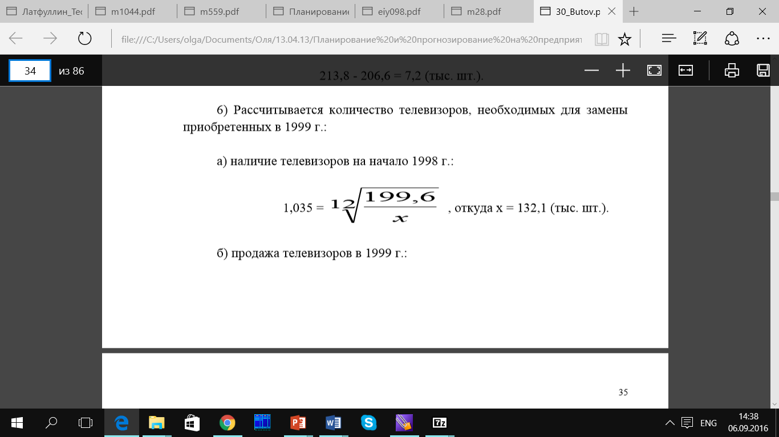
Сущность прогнозирования
Расчет
5) Определяется возможное количество продаж телевизоров в 2016 г. под воздействием тенденции приближения обеспеченности ими к норме:
213,8 - 206,6 = 7,2 (тыс. шт.).
6) Рассчитывается количество телевизоров, необходимых для замены приобретенных в 2003 г.:
а) наличие телевизоров на начало 2002 г.:
1,035 =
откуда х = 132,1 (тыс. шт.).
б) продажа телевизоров в 2003 г.:
132,1 х 3,5% : 100% = 4,6 (тыс. шт.).
13

Slide 14
Сущность прогнозирования
Расчет
7) Спрос на телевизоры в 2015 г. с учетом обеспечения возросшего числа населения (семей) составит:
а) наличие семей в 2015 г.:
311,8 х 1,015 = 316,5 (тыс. семей).
б) наличие семей в 2016 г.:
316,5 х 1,015 = 321,2 (тыс. семей).
в) прирост семей в 2015 г.
321,2 - 316,5 = 4,7 (тыс. семей).
г) спрос на телевизоры этой частью населения составит:
(4,7 х 1,035² х 0,64 х 160)/100 =5,2(тыс. шт.).
8) Спрос на телевизоры в г. Казани в 2015 году составит:
а) в количественном выражении:
7,2 + 4,6 +5,2 = 17(тыс. шт.).
б) в стоимостном выражении ( в ценах 2014 г.):
17,0 х 34,5 = 586,5 (млн. руб.).
14

Slide 15
Сущность планирования
Полученные значения прогноза спроса на телевизоры – величины вероятностные, поскольку на них окажут влияние такие факторы, как:
- приобретение частью населения новых телевизоров ранее окончания срока службы старых;
- изменения в численности населения, количественном составе семей, величине нормы обеспеченности населения телевизорами и т.п.;
- появление на рынке телевизоров, поставляемых новыми фирмами( дистрибьютерами, реселлерами, дилерами и т.д.).
15
Notes:
Однако несомненно, что подобный прогноз может служить в качестве базы для планирования производственной, сбытовой или маркетинговой деятельности предприятия. При этом обоснованность прогноза будет прямо зависеть от периода времени: чем короче период прогнозирования, тем точнее прогноз и тем надежнее составленный на его основе план.

Slide 16
Сущность прогнозирования
Ошибки прогнозирования:
1. Простое перенесение данных из прошлого в будущее.
2. Невозможность точного определения вероятности события и его воздействия на исследуемый объект.
3. Непредвиденные трудности, влияющие на осуществление плана.
Применение перечисленных выше методов планирования и прогнозирования позволяет предприятию достаточно эффективно вести долгосрочное планирование развития потенциала предприятия.
16
Notes:
1 могут быть уменьшены путем применения методов регрессионного анализа или экспоненциального сглаживания.
2 могут быть преодолены при помощи методов Дельфи, сценариев, математического моделирования.
3 так называемые форс-мажорные обстоятельства – практически непредсказуемы, и методов их уменьшения пока не имеется.

Slide 17
Сущность планирования
Планирование – это процесс подготовки управленческого решения, основанный на обработке исходной информации и включающий в себя выбор целей, определение средств и путей их достижения посредством сравнительной оценки альтернативных вариантов и принятия наиболее реального из них в ожидаемых условиях развития.
В теории планирования выделяют 3 стороны:
1) социально-экономическая;
2) методологическая;
3) организационная.
17
Notes:
1)выражает экономические и социальные процессы расширенного воспроизводства, т.е. объект планирования;
2) отражает совокупность принципов и методов планирования, т.е. инструментарий познания и активного воздействия на социально – экономические процессы;
3)организационная, которая отражает структуру плановых органов и технологии разработки планов, т.е. субъект планирования.

Slide 18
Сущность планирования
Объектом планирования на предприятии является его деятельность: хозяйственная, социальная, финансовая и экологическая.
Предметом планирования являются различные ресурсы предприятия. В области планирования выделяют следующие их виды: материальные, трудовые, финансовые, информация, время, предпринимательский талант.
18
Notes:
Плановая система предприятия состоит из отдельных планов по четко ограниченным направлениям деятельности и охватывает важнейшие участки работы предприятия с тем, чтобы ориентировать их на достижение поставленных целей.

Slide 19
Сущность планирования
Высшая цель планирования состоит в том, чтобы быть действенным инструментом достижения целей предприятия.
Из этой главной цели вытекает ряд частных целей планирования:
1 направленность целей;
2 раннее предупреждение;
3 координация частных планов;
4 подготовка принятия решений;
5 определение основных методов контроля;
6 информирование сотрудников;
7 мотивация сотрудников.
19
Notes:
Цель: т.е. своевременно выявлять средства, альтернативы, а также шансы и риски достижения целей и выбирать соответствующие мероприятия.
Частные цели:
1 путем планирования цели более низкого порядка и действия как лиц, так и отделов согласуются с целями более высокого порядка;
2 планирование позволяет путем прогнозирования проблем своевременно принимать решения или превентивные меры;
3 при помощи планирования согласуют решения отдельных проблем и избегают этим их непредвиденного воздействия друг на друга, препятствующего их реализации;
4 в процессе планирования анализируются выявленные проблемы и исследуются те альтернативы, которые могут привести к решению проблем (достижению целей);
5 путем планирования становится возможным сравнивать желаемые параметры плана как с прогнозом, так и с фактически достигнутыми величинами (полученными величинами) и одновременно следить за предпосылками последующего планирования;
6 при помощи планирования можно соответствующим образом извещать сотрудников о целях, альтернативах, применении средств, ограничениях и сроках;
7 сотрудничество в процессе разработки плана, а также при согласовании плановых заданий позволяет стимулировать работу сотрудников по выполнению плана, т.е. стимулировать достижение производственных и личных целей.

Slide 20
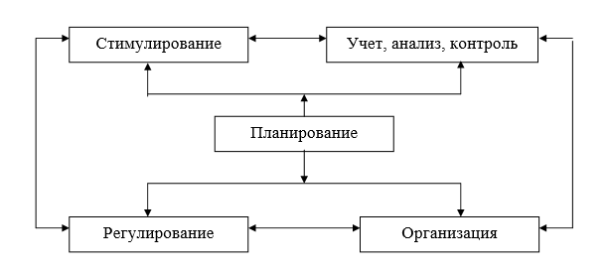
Сущность планирования
Рисунок 2 – Связь планирования с функциями менеджмента
20
Notes:
Функция планирования служит основой для принятия управленческих решений и предусматривает выработку целей и задач управления производством, а также определения путей реализации планов для достижения поставленных целей.
Регулирование состоит в сохранении режима функционирования хозяйственной системы. В силу различных причин производство может отклоняться от заданных параметров. В этом случае путем регулирования устраняются отклонения и обеспечивается нормальное протекание производственных процессов.
Стимулирование - активизация трудовой и общественной деятельности работников на основе повышения творческого потенциала личности и коллектива. Достигается путем применения методов материального и морального стимулирования.
Контроль является средством осуществления обратных связей в системе управления. Посредством контроля проверяется выполнение принятых плановых решений и оцениваются последствия.
Организация - это деятельность, направленная на создание или развитие структуры хозяйственной системы (регламентацию отдельных элементов процесса управления, установление времени выполнения работ, состава исполнителей, прав, ответственности, технического и информационного обеспечения и т.п.).

Slide 21
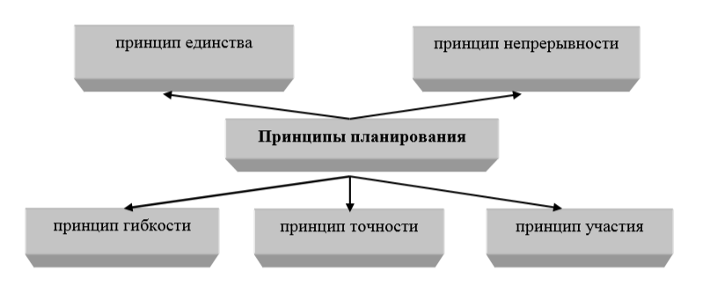
Принципы планирования
Рисунок 3 – Принципы планирования по А.Файолю
21

Slide 22
Принципы планирования
Принципы планирования по А. Файолю:
1 Принцип необходимости предусматривает обязательное использование планов при выполнении любого вида трудовой деятельности.
2 Принцип единства означает, что разработка единого сводного плана предприятия должна быть тесно увязана с другими планами.
3 Принцип непрерывности заключается в том, что процессы планирования на предприятии неразрывно связаны с процессами управления и организации, и остановка любого из них приведет к прекращению деятельности всего предприятия.
4 Принцип гибкости связан с предыдущим и заключается в придании планам и всему процессу планирования способности менять свою направленность в зависимости от появления непредвиденных обстоятельств.
5 Принцип точности предусматривает, что достоверность любого плана определяется целями и возможностями предприятия, а также временным интервалом планирования.
22
Notes:
1 особенно актуален в условиях рыночной системы хозяйствования, поскольку позволяет до минимума снизить влияние негативных внешних факторов или максимально использовать положительное их воздействие;
2 единство планов должно проявляться в общности целей и задач предприятия, а также взаимодействии всех подразделений на горизонтальном и вертикальном уровнях. Взаимосвязь между элементами системы осуществляется на основе координации на горизонтальном уровне и выражается в том, что деятельность ни одной части организации не должна планироваться вне связи с планами отдельных единиц данного уровня.
3 на предприятии должны разрабатываться долгосрочные, среднесрочные и краткосрочные (годовые) планы. Среднесрочные и долгосрочные планы должны систематически пересматриваться и корректироваться с учетом изменившихся обстоятельств, а годовые планы должны вытекать из среднесрочных планов.
4 предполагает возможность корректировки установленных показателей и координации планово-экономической деятельности предприятия. Для этого при составлении планов в них должны закладываться определенные резервы и предусматриваться возможность внесения изменений. Однако следование данному принципу зачастую требует дополнительных затрат.
5 степень точности планов в условиях рыночной экономики возможна любая, но при обеспечении допустимой эффективности производства. Поэтому всякий план должен составляться с такой точностью, которую желает достичь само предприятие с учетом его финансового состояния и положения на рынке и многих других факторов.

Slide 23
Принципы планирования
Позже Р. Акоффом был обоснован шестой принцип планирования – принцип участия, который характеризуется тем, что каждый работник предприятия, независимо от занимаемой должности и выполняемой работы, является участником плановой деятельности.
Также можно выделить принцип научности - означает, что планирование должно осуществляться на научной основе, т.е. на достоверной информации и научно проверенных методах.
23
Notes:
6 каждый работник, получая максимум информации о предприятии, гораздо глубже постигает проблемы общефирменного значения, понимает свою роль в повышении эффективности деятельности всего предприятия. Партисипативное планирование, подкрепленное стимулированием наиболее отличившихся в нем работников, становится в современных условиях одним из важных факторов успешной работы предприятия.
7 кроме того, этот принцип означает, что в планах должны использоваться самые последние достижения в науке и технике, а также передовые методы работы отдельных предприятий, появившихся в мировом сообществе государств.

Slide 24
Принципы планирования
Кроме перечисленных принципов, в науке и практике планирования широко известны следующие общеэкономические принципы:
1 системность;
2 целенаправленность;
3 сочетание координации и интеграции;
4 оптимальность;
5 согласованность с внешней средой;
6 адекватность;
7 сбалансированность;
8 экономичность;
9 социальная ориентация;
10 итеративность и другие.
24
Notes:
1 достигается с помощью соблюдения 3-х условий: наличие общей цели, объединение частичных планов структурных подразделений в единый сводный план предприятия, включение в план всех факторов, которые могут иметь значение для принятия решений;
3 все должно быть взаимоувязано и взаимозависимо;
4 на всех этапах д. осуществляться выбор наиболее экономичных вариантов, т.е. обеспечивающих максимум прибыли при минимуме затрат;
5 достигается с помощью анализа динамики факторов внешней среды и их влияния на плановые показатели
6 соответствие плановых показателей реальной обстановке достигается увеличением числа учитываемых факторов, повышением точности прогнозирования в процессе планирования, достаточно точным моделированием реальных процессов;
7 объемы инвестиций д.б. увязаны с величиной имеющихся ресурсов и сроками выполнения проекта;
8 расходы на планирование д. соизмеряться с получаемыми от него выгодами, вклад планирования в эфф-ть определяется улучшением качества принимаемых решений;
9 обеспечение экономичности, безопасности и эргономичности выпускаемой продукции, социальное развитие коллектива;
10 неоднократная проработка уже составленных разделов плана.

Slide 25
Плановые показатели, нормы и нормативы
Показатель – это качественно определенная переменная величина, которой может соответствовать множество количественных значений.
Требования к показателям:
1 достоверность;
2 свойство меры;
3 достаточность;
4 однозначность;
5 гибкость;
6 оперативность;
7 лаконичность;
8 экономичность.
25
Notes:
1 точное соответствие объективному состоянию отражаемого явления;
2 измеряемость и полная определенность;
3 полная характеристика существенных норм производства и сбыта продукции;
4 недопущение различных толкований;
5 адаптивность и способность к отражению всех изменений условий функционирования объекта планирования;
6 своевременное поступление к разработчику плана;
7 высокая информационная насыщенность;
8 минимальность затрат на сбор и обработку.

Slide 26
Плановые показатели, нормы и нормативы
В зависимости от содержания показатели подразделяются на следующие основные группы: количественные и качественные, натуральные и стоимостные.
1 Количественные показатели отражают объемы производства (численность работающих) в абсолютных величинах.
2 Качественные показатели – это относительные величины, выражающие соотношение между количественными показателями.
3 Натуральные показатели характеризуют материально-вещественное содержание плана предприятия и измеряются в специфических единицах, соответствующих особенностям каждого вида товара.
4 Стоимостные показатели позволяют соизмерять в денежном выражении любые виды продукции, работ или услуг.
26
Notes:
1 в руб., т., м., человеко-часах;
2 например, повышение производительности труда, прирост эффективности, снижение затрат и др.;
К 3 и 4 Для сопоставления объемов однородных товаров различного качества планах используют условно-натуральные показатели, в которых за условную единицу принимают 1 сорт (вид) данного товара, а все остальные приравнивают к нему с помощью переводных коэффициентов.

Slide 27
Плановые показатели, нормы и нормативы
Система норм и нормативов – это комплекс научно – обоснованных материальных, трудовых и финансовых норм и нормативов, порядок и методы их формирования, обновления и использования при составлении планов, а также организации подготовки и контроля на всех уровнях плановой и прогнозной работы.
Норма – научно - обоснованная мера необходимых затрат ресурса в абсолютном измерении на изготовление единицы продукции заданного качества в условиях планируемого периода.
В случае невозможности установления взаимосвязи норм и объемов, применяются нормативы – относительные показатели использования средств производства при использовании современной техники и технологий, прогрессивной организации труда и высокой квалификации персонала.
27
Notes:
Комплекс норм и нормативов составляет нормативную базу, состав и содержание которой меняется в зависимости от уровня планирования (народного хозяйства, отрасли, региона, предприятия).
Норматив характеризует степень использования ресурса или его удельного объема на определенную единицу измерения (объема работы, площади, техники, персонала и т.д.) и отражает уровень влияния на конечный результат.
Результаты хозяйственной деятельности напрямую зависят от существующей нормативной базы, которая должна учитывать требования техники безопасности, прогрессивности, обновления экологии, научной, технической, экономической и социальной обоснованности. С помощью системы норм и нормативов можно повысить эффективность управления производственной и финансово – экономической деятельностью.

Slide 28
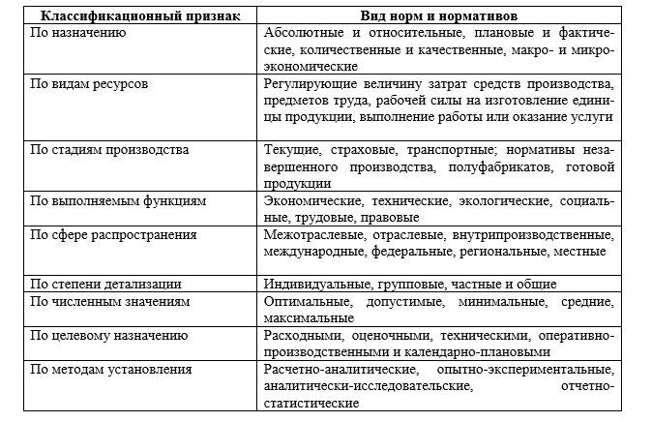
Плановые показатели, нормы и нормативы
Таблица 1 – Классификация норм и нормативов
28

Slide 29
Плановые показатели, нормы и нормативы
Группы норм и нормативов:
1 удельные нормы затрат труда и материалов;
2 нормативы использования орудий труда;
3 организационные нормативы;
4 нормы качества продукции;
5 нормы окупаемости затрат и прибыльности производства;
6 нормы труда:
- затрат времени;
- численности;
- времени обслуживания;
- выработки;
- обслуживания.
29
Notes:
2 – машин, оборудования, инструментов, механизмов;
3 - длительность рабочего периода, времени обращения, объем незавершенного производства, запасы сырья, продолжительность освоения проектных мощностей и др.;
4 – соответствие стандартам;
6 1) количество рабочего времени на единицу продукции (работ, услуг);
2) количество работников соответствующей квалификации, необходимых для выполнения планируемого объема работ;
3) рабочее время для обслуживания объекта;
4) объем продукции (работ, услуг), который планируется выполнить в единицу времени;
5) количество машин, оборудования или др. произв. объектов, которые закреплены за 1 работником.

Slide 30
Плановые показатели, нормы и нормативы
Нормы и нормативы должны быть обоснованы технически, физиологически и экономически.
Методы установления норм:
1 Аналитический:
1.1 исследовательский;
1.2 расчетный;
2 Суммарный:
2.1 опытный;
2.2 статистический;
2.3 сравнительный.
30
Notes:
1.1 непосредственное изучение и наблюдение в действующем производстве;
1.2 использование отраслевых норм и нормативов по элементам выполняемых работ и затрат ресурсов;
2.1 на основе личного опыта;
2.2 по фактическим данным;
2.3 сопоставление с аналогами.

Slide 31
Классификация видов планирования на предприятии
Применение того или иного способа классификации зависит от:
1) характера детализации;
2) степени неопределенности в планировании;
3) содержания планов;
4) уровня управления;
5) методов обоснования;
6) горизонтов планирования;
7) ориентации идей планирования;
8) стадий разработки;
9) степени точности;
10) типов целей.
31

Slide 32
Классификация видов планирования на предприятии
1 В зависимости от характера детализации принято различать два основных вида планирования: технико-экономическое и оперативно-производственное.
Технико-экономическое планирование предполагает разработку системы основных показателей развития предприятия.
Оперативно-производственное планирование обеспечивает детализацию технико-экономических планов.
32
Notes:
1.1 При этом происходит обоснование и выбор оптимального объема производства с учетом требований рынка, имеющихся производственных, трудовых и финансовых ресурсов, состояния техники и экономики предприятия, наличия прогрессивной нормативной базы, определяются конечные финансово-экономические показатели в целом по предприятию.
1.2 доводя текущие плановые задания до подразделений предприятия с разбивкой по срокам, а также осуществляет регулирование и корректировку производственного процесса на уровне цехов, участков и рабочих мест.

Slide 33
Классификация видов планирования на предприятии
2 В зависимости от степени неопределенности различают детерминированные и вероятностные виды планирования.
Если вероятность наступления события близка к 1, то планирование относится к детерминированному виду.
Вероятностное планирование полностью предсказать результат также не в состоянии, однако способно дать вполне объективную оценку вероятности его достижения.
В последние годы были разработаны варианты вероятностного планирования, которые повышают его достоверность. К ним относятся следующие:
а) планирование, основанное на системе жестких обязательств;
б) планирование под личную ответственность;
в) планирование, приспособленное к случайным обстоятельствам.
33
Notes:
Отнесение планирования к одному из этих видов в данном случае зависит от наличия достоверной информации о вероятности наступления того или иного события.
а) Данный вариант используется в тех случаях, когда существует 100-процентная гарантия в исходе событий, например, планирование контракта с многолетним, надежным партнером.
б) Этот вариант применяется в небольших или вновь созданных предприятиях, когда нет устоявшихся связей с партнерами и лицо, принимающее решения, действует на свой страх и риск, принимая на себя всю ответственность.
в) Подобный вариант занимает промежуточное положение между двумя вышеназванными: с одной стороны, он сталкивается с постоянной неопределенностью в деятельности предприятия, а с другой – учитывает возможные альтернативы действий в условиях неопределенности, тем самым увеличивая их предсказуемость.

Slide 34
Классификация видов планирования на предприятии
3 В зависимости от содержания планов внутрифирменное планирование классифицируется на следующие виды:
- организационно-технологическое;
социально-трудовое;
снабженческо-сбытовое;
финансово-инвестиционное;
бизнес-планирование.
4 В зависимости от уровня управления планирование классифицируются по таким видам, как фирменное, корпоративное или заводское, которые относятся к предприятию в целом или к управленческому звену высшего уровня.
34
Notes:
3 Каждый из этих видов характеризуется своей системой плановых показателей, сроками выполнения работ, конечными или промежуточными результатами и т.д.
4 На уровне подразделений применяется цеховое либо межцеховое, а на нижнем уровне – участок, бригада, рабочее место – внутрицеховое, бригадное или производственное виды планирования.

Slide 35
Классификация видов планирования на предприятии
5 По методам обоснования принято выделять следующие виды планирования:
- административное (централизованное, директивное);
- индикативное;
- рыночное самопланирование.
35
Notes:
5.1 которое предусматривает установление вышестоящим уровнем управления подчиненному предприятию плановых показателей по объему, номенклатуре и срокам выпуска продукции.
5.2 состоящее в том, что государство или вышестоящий орган управления регулирует деятельность предприятия посредством системы индикаторов, к которым относятся цены, тарифы, ставки налогов, уровень банковских процентных ставок, минимум заработной платы и ряд других;
5.3 основанное на взаимодействии спроса и предложения, цен на производимую продукцию.

Slide 36
Классификация видов планирования на предприятии
6 Классификация видов планирования по длительности горизонта планирования предполагает его разделение на долго-, средне- и краткосрочное, что означает продолжительность периода времени, необходимого для выполнения плановых показателей.
36
Notes:
Долгосрочное планирование на российских предприятиях охватывает длительный период времени – 5-10 лет. Известно, что в ведущих зарубежных фирмах эта величина гораздо выше – порядка 20-50 лет.
Среднесрочное планирование конкретизирует цели, определенные долгосрочным планом. Оно рассчитано на более короткий отрезок времени – 3-5 лет.
Краткосрочное планирование, чаще называемое текущим, годовым, включает в себя разработку планов на год с последующей их детализацией по кварталам, месяцам, декадам или неделям.

Slide 37
Классификация видов планирования на предприятии
7 Классификация видов планирования в зависимости от ориентации его идей в прошлое, настоящее или будущее предполагает наличие соответственно:
- реактивного (нацеленного в прошлое),
- инактивного (приспосабливающегося к настоящему),
- преактивного (устремленного в будущее),
- интерактивного (соединяющего в себе лучшие идеи предыдущих видов) планирования.
37
Notes:
7.1 Основой реактивного планирования выступает генетический подход, когда любая проблема рассматривается с точки зрения ее возникновения и прошлого развития.
7.2 Инактивное планирование характеризуется значительной инертностью, при которой состояние предприятия и существующие условия воспринимаются как удовлетворительные и обеспечиваются естественным путем, чуть ли не автоматически. Основной принцип такого планирования: «Планировать по минимуму, не нарушая естественного хода событий».
7.3 характеризуется стремлением быстрее приблизить будущее, зачастую игнорируя имеющийся опыт, первыми угадать вероятные направления изменений внешней среды.
7.4 В основе интерактивного планирования лежит предположение, что будущее предприятия подвластно контролю и в значительной мере является продуктом созидательного труда всех его сотрудников.

Slide 38
Классификация видов планирования на предприятии
8 Стадии разработки определяют классификацию видов планирования по двум группам: предварительное и окончательное.
9 Также по двум группам классифицируется планирование в зависимости от степени точности: укрупненное и уточненное.
10 Последняя из перечисленных выше классификационных групп предусматривает разделение планирования в зависимости от типов целей на такие его виды:
- оперативное;
- тактическое;
- стратегическое;
- нормативное.
38
Notes:
8 Первое связано с разработкой проектов планов, второе – с их окончательным согласованием и утверждением, после чего план вступает в законную силу.
9 При этом определяющее влияние на планирование оказывают применяемые методы, нормативная документация, сроки, уровни управления. Что касается последнего, то вполне очевиден укрупненный характер сводного плана предприятия и уточненный, детализированный план рабочего места или участка.

Slide 39
Классификация видов планирования на предприятии
1) Оперативное планирование представляет собой выбор средств решения задач, которые поставлены, даны или установлены вышестоящим руководством, а также являются традиционными для предприятия.
2) Тактическое планирование заключается в обосновании задач и средств, необходимых для достижения заранее установленных или традиционных целей.
3) Стратегическое планирование включает выбор и обоснование средств, задач и целей для достижения заданных или традиционных для предприятия идеалов.
4) Нормативное планирование требует открытого и обоснованного выбора средств, задач, целей и идеалов.
39
Notes:
1) Подобное планирование обычно бывает краткосрочным. Его основная задача состоит в выборе необходимых средств и ресурсов для выполнения заданных объемов работы или стоящих оперативных задач.
2) К примеру, тактическая цель предприятия – завоевать лидерство на рынке в ближайшие пять лет может быть поставлена руководством предприятия перед отделом маркетинга. Отдел в этом случае должен разработать пятилетний план по сокращению разрыва между предприятием и существующим лидером на рынке. Далее выбираются необходимые средства достижения поставленных целей в будущем.
3) В качестве стратегических идеалов предприятие может выбрать экономический рост, непрерывное развитие человеческого потенциала, периодическое обновление выпускаемой продукции, выход на мировой рынок и т.д. Такое планирование, как правило, бывает долгосрочным.
4) Оно не имеет установленных границ или фиксированного горизонта. В таком планировании решающую роль играет правильный выбор идеала или миссии фирмы. Нормативное планирование распространяется на все внутренние и внешние взаимоотношения.

Slide 40
Методы планирования на предприятии
1 Нормативный метод - на основе заранее установленных норм и технико-экономических нормативов рассчитывается потребность хозяйствующего субъекта в ресурсах и в их источниках.
2 Расчетно-аналитический - на основе анализа достигнутых величин показателей, принимаемых за базу, и индексов их изменения в плановом периоде рассчитываются плановые величины этих показателей.
40
Notes:
1 Этот метод может успешно применяться только, если используется прогрессивная нормативная база, т.е. когда нормы и нормативы пересмотрены с учетом планируемых мероприятий по внедрению новой техники и технологии, а также совершенствованию организации производства и труда. Недостатком данного метода является невозможность установления экономически обоснованных нормативов применительно ко всем сферам деятельности хозяйствующего субъекта.
2 Достоинство данного метода состоит в удобстве применения в случае отсутствия технико-экономических нормативов и наличия лишь косвенной взаимосвязи между показателями. Основным недостатком метода является высокий уровень субъективизма принятия решений, поскольку в основе метода лежат экспертные оценки.

Slide 41
Методы планирования на предприятии
3 Балансовый метод заключается в том, что путем построения балансов достигается увязка имеющихся в наличии финансовых ресурсов и фактической потребности в них.
Виды балансов:
1) материальные (балансы топлива, электроэнергии, оборудования, строительных материалов и т.д.);
2) трудовые (баланс рабочего времени);
3) финансовые (баланс денежных доходов и расходов, бухгалтерский баланс, кассовый план и др.).
41
Notes:
3 Достоинством метода является простота согласования взаимозависимых показателей с целью добиться их равновесия (баланса). Недостатки метода: сложно использовать для прогнозирования значений плановых показателей в быстро меняющихся условиях, так как метод ориентирован на относительно стабильную ситуацию.

Slide 42
Методы планирования на предприятии
4 Экономико-математическое моделирование заключается в установлении количественных взаимосвязей между показателями и факторами, их определяющими. Эта связь выражается через экономико-математическую модель.
Экономико-математическая модель представляет собой точное математическое описание экономического процесса, т.е. описание факторов, характеризующих структуру и закономерности изменения данного экономическою явления с помощью математических символов и приемов (уравнений, неравенств, таблиц, графиков и т.д.).
42
Notes:
Достоинства метода: удобство применения для прогнозирования динамики экономических показателей, описания взаимосвязей между различными технико-экономическими параметрами.
Недостатки метода: введение большого числа допущений может приводить к существенным отклонениям результатов моделирования от реальности; законы развития экономических систем, лежащие в основе построения модели, со временем могут меняться и влиять на степень адекватности модели.

Slide 43
Методы планирования на предприятии
5 Программно-целевой метод планирования предполагает:
- разработку экономической программы для достижения определенной цели,
оценку требуемых для этого ресурсов, установление сроков и ответственных лиц (например, программно-целевой метод планирования бюджета).
6 Сценарное планирование – предполагает разработку нескольких (как правило, трех) сценариев развития экономической системы и расчет комплекса плановых показателей применительно к каждому сценарию.
43
Notes:
5 Достоинства метода: позволяет сконцентрировать внимание на определенном направлении, облегчает контроль выполняемых работ, прозрачность их ресурсного обеспечения и четкий механизм ответственности.
Недостатки метода: невозможность разложения всей деятельности организации на программы и проекты ограничивает использование этого метода; более высокие расходы на разработку и реализацию программ в отличие от традиционных функциональных планов.
6 Достоинства метода заключаются в простоте использования в случае резкого изменения социально-экономических условий бизнеса – организация может сравнительно безболезненно переключиться с одного сценария на другой без пересчета всего комплекса плановых показателей.
Недостатки метода: велики затраты времени и средств на разработку комплекса сценарных планов.

Slide 44
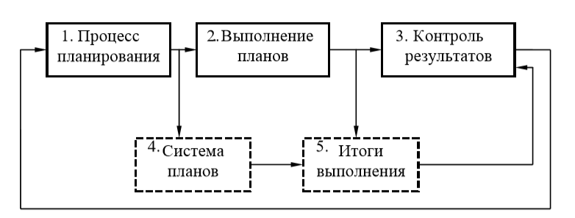
Организация планирования на предприятии
Рисунок 4 – Деятельность по планированию на предприятии
44
Notes:
Блок 1. Процесс составления планов, или непосредственный процесс планирования, то есть принятие решений о будущих целях организации и способах их достижения. Результатом этого процесса является система планов предприятия, представленная блоком 4.
Блок 2. Деятельность по осуществлению плановых решений. Ее результатом являются показатели деятельности предприятия – блок 5. Блок 3. Контроль результатов. Осуществляется сравнение полученных результатов с плановыми значениями показателей и на этой основе делается вывод об эффективности планового процесса.
Как видно из рис. 1, блоки соединяются между собой линиями прямой и обратной связи, иллюстрирующими, что процесс планирования носит непрерывный характер. Таким образом, планирование на предприятии не просто последовательность действий по составлению планов и не процедура, смысл которой состоит в том, что одно событие должно непременно произойти вслед за другим.

Slide 45
Организация планирования на предприятии
Организация планово-экономической работы предприятия зависит от его размера и типа.
Типы схем организации работ по составлению планов:
1 сверху вниз;
2 снизу вверх по иерархической структуре предприятия;
3 круговым способом (встречное планирование).
Достоинства 3:
1) позволяет принимать обоснованные решения по нижестоящим целям с учетом вышестоящий целей (устранение недостатка 1);
2) позволяет обеспечить вклад в планирование всеми подразделениями объекта с учетом общего плана по предприятию (устранение недостатка 2).
45
Notes:
На малых предприятиях обычно нет разделения управленческих функций и высшие руководители самостоятельно определяют все детали планирования и организации производства.
На крупных и средних предприятиях все виды планов разрабатываются децентрализованно с учетом принятой организационной структуры.
1 разработанные на высшем уровне плановые стратегии в более детализированной и конкретной форме включаются в планы подразделений;
2 низшие организационные единицы составляют подробные планы, которые объединяются на верхней ступени, образуя общий единый план предприятия;
3 объединяет 1 и 2 с учетом возможности встраивания более эффективных решений на основе информации подразделений.

Slide 46
Организация планирования на предприятии
Основные элементы организации планирования – предварительно определяют:
1 объекты планирования;
2 разработчиков плана;
3 средства планирования;
4 порядок составления планов;
5 методы планирования.
46
Notes:
1 предприятие в целом, структурные подразделения или отдельные направления деятельности, определение общих целей, потенциала, программ и действий;
2 ответственные работники фирмы, специализированные функциональные службы, внешние консультанты или определенная их комбинация;
3 компьютерная техника, программное обеспечение;
4 одновременная разработка всех частных планов в единой модели или последовательное согласование частных планов и их объединение в общий проект;
5 традиционные приемы или специализированное программное обеспечение.

Slide 47
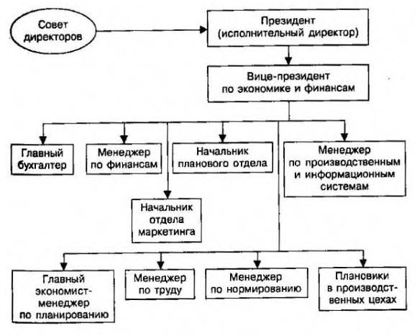
Организация планирования на предприятии
Рисунок 5 – Примерная организационная схема планово-экономической службы предприятия
47
Notes:
Совет директоров – принимает решения по наиболее важным вопросам стратегии и тактики планирования.
Отдел планирования – центральное звено аппарата управления. В его функции входит разработка текущих и перспективных планов, согласование их с производственными подразделениями, корректировка и уточнение плановых показателей, контроль за их выполнением и систематический анализ работы предприятия и его подразделений.
Менеджер по планированию намечает цели организации и определяет наилучшие способы их достижения, анализирует бюджеты, информацию о состоянии отрасли, имеющиеся и необходимые ресурсы.

Slide 48
Организация планирования на предприятии
Основные функции планово-экономического отдела:
1 планирование:
1.1 организация и общее руководство разработкой проектов перспективных и текущих планов предприятия;
1.2 планирование производственно-хозяйственной деятельности структурных подразделений предприятия;
1.3 внесение корректировок в планы предприятия и отдельных подразделений.
48
Notes:
1.1 подготовка предложений о порядке, сроках и участниках разработки проектов планов, распределение производственной программы между цехами и службами предприятия, рассмотрение обоснований и расчетов проектов планов подразделений предприятия; обеспечение согласованности и взаимной увязки планов цехов и служб предприятия; составление проектов планов предприятия в целом;
1.2 доведение годовых и квартальных заданий цехам и службам по установленному перечню показателей; участие в разработке годовых, квартальных и месячных производственных программ вспомогательными и непроизводственными цехами; рассмотрение цеховых планов, их проверка, внесение необходимых коррективов;

Slide 49
Организация планирования на предприятии
Основные функции планово-экономического отдела (продолжение):
2 организация планово-экономической работы
2.1. подготовка необходимых материалов.
2.2. организация хозрасчета на предприятии;
2.3 организация работы по нормированию и ценообразованию на предприятии;
2.4 организация разработки мероприятий по эффективному использованию производственных мощностей.
2.5. Организация разработки мероприятий по выполнению и перевыполнению установленных плановых заданий.
49
Notes:
2.1 для рассмотрения проектов планов, итогов работы предприятия и цехов на постоянно действующем производственном совещании и заседаниях технико-экономического совета предприятия.
2.2 разработка системы хозрасчетных показателей цехов и служб в соответствии со спецификой их работы; контроль за внедрением и совершенствованием хозрасчета в подразделениях предприятия; участие в разработке положений по материальному стимулированию;
2.4 основных и оборотных фондов, материальных и трудовых ресурсов, по использованию всех резервов производства;
2.5

Slide 50
Организация планирования на предприятии
Основные функции планово-экономического отдела (продолжение):
3 анализ и оперативно-статистический учет
3.1. контроль за выполнением цехами и службами предприятия планов и заданий.
3.2. организация и руководство работой по комплексному, экономическому анализу производственно-хозяйственной деятельности предприятия.
3.3. составление совместно с бухгалтерией пояснительной записки к годовому отчету, участие в балансовой комиссии по итогам деятельности предприятия.
3.4. представление необходимых обобщающих материалов и справок по результатам анализа производственно-хозяйственной деятельности предприятия.
3.5. Контроль за правильностью расчетов экономической эффективности внедрения новой техники,
3.6. Участие в организации постоянно действующих комплексных групп контрольно-ревизионной работы.
3.7. Организация статистической отчетности предприятия.
50
Notes:
3.1 годовых, квартальных, месячных, декадных и суточных планов и заданий.
3.5 рационализаторских предложений и других организационно-технических мероприятий, направленных на повышение эффективности производства, надежности и качества продукции, развитие специализации и кооперирования, механизацию инженерного и управленческого труда.
3.6 из представителей различных подразделений предприятия;
3.7 сбор необходимых материалов, обобщение, подготовка и представление статистической отчетности; контроль за качеством всей статистической отчетности на предприятии; систематизация статистических материалов и составление справок по статистической отчетности.

Slide 51
Организация планирования на предприятии
Основные функции планово-экономического отдела (продолжение):
4 методологическая работа
4.1 Методическое руководство, разработка форм и документации, порядка и сроков проведения работ;
4.2 Изучение и распространение передового опыта планово-экономической работы, оперативного учета и анализа хозяйственной деятельности цехов и служб предприятия.
4.3. Организация экономической учебы в целях повышения квалификации работников всех экономических служб предприятия.
51
Notes:
4.1 по оперативно-производственному планированию (совместно с производственно-диспетчерскими службами предприятия); внутризаводскому хозяйственному расчету (совместно с главной бухгалтерией); учету и анализу результатов производственно-хозяйственной деятельности (совместно с главной бухгалтерией); расчетам экономической эффективности; статистической отчетности.

